Slide 1
软件项目工程师奖金管理系统
成员：夏天宇、李凡、金一、黄国安、薛艺

Slide 2
演示提纲
1
3
Opening Session
研究背景
软件技术实现
2
软件需求分析

Slide 3
5
可行性分析
4
6
问题分析和解决方案
软件设计

Slide 4
研究背景
随着企业的不断发展和管理方面的需要，设计一个系统去解决针对软件工程师的激励解决方案及其相关管理系统这方面的空白成为了一种需求，软件项目工程师奖金管理系统定位为企业运营管理ERP的一个重要的组成部分，主要为各类软件项目开发类企业提供一个以项目奖金为载体的综合软件工程师激励解决方案。在基础的激励方案框架下，根据不同的企业的需要进行简单的设定即可实现奖金审核、财务支付、项目奖金考核、软件工程师项目管理以及支付申请等一系列的功能。另外，不仅在PC端，同时在手机APP端也能够实现安全地远程操作也是顺应时代潮流的一个基本要求。

Slide 5
人员组织架构
夏天宇：项目经理 & 产品设计师
李凡：电脑端开发工程师 & 架构师
金一：界面设计师 & 技术文档工程师
黄国安：数据库管理员 & 系统管理员
薛艺：安卓端开发工程师 & 测试工程师
5

Slide 6
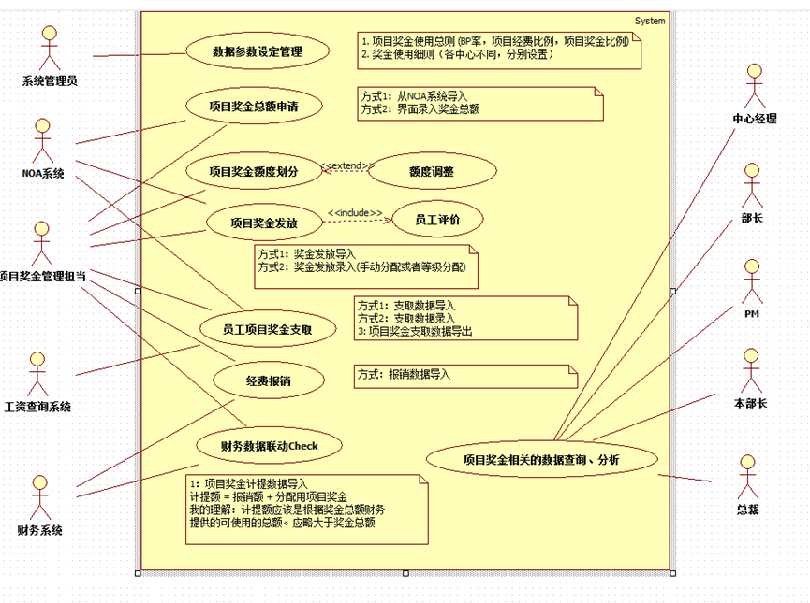
总体需求

Slide 7
软件功能需求
项目奖金总额申请
项目奖金额度划分
角色分配，角色权限管理
项目奖金发放、支取、报销
项目奖金余额管理

Slide 8
界面友好
功能完备
模块交互
信息安全
性能高效
多端登录

Slide 9

软件技术实现
采用WEKA进行数据挖掘
运用Bootstrap框架进行软件系统的开发
运用MD5加密算法对用户的数据进行加密
采用JSP+Servlet进行设计开发和响应用户请求

Slide 10
数据库
选择SQL Server数据库作为中心数据库管理系统。SQL Server是以其开放性、可移植性、分布性和集成性而得到用户信赖的。可以在保持联机的同时轻松地在计算机间或实例间移动和复制数据库，实现了与WindowsNT的有机结合，提供了基于事务的企业级信息管理系统方案。

Slide 11
开发平台
选择Android Studio 2.0作为安卓端开发工具。Android Studio是Google发布的用于Android的开发平台。系统基于 IntelliJ IDEA。类似 EclipseADT，Android Studio 提供了集成的 Android 开发工具用于开发和调试。Android Studio的开发环境和模式更加的丰富和便捷，能够支持多种语音，还可以为开发者提供测试工具和各种数据分析。

Slide 12
开发平台
选择Eclipse作为电脑端开发工具。Eclipse 是一个开放源代码的、基于Java的可扩展开发平台，它是一个框架和一组服务，用于通过插件组件构建开发环境，源代码开放，可扩展性好，允许软件开发人员构建与 Eclipse 环境无缝集成的工具，对于给 Eclipse 提供插件，以及给用户提供一致和统一的集成开发环境而言，所有工具开发人员都具有同等的发挥场所。

Slide 13
问题分析
1. 处理流程和数据流程
现有系统的基本的处理流程和数据流程与目前研究开发的系统差不多，很多现有的处理流程和数据流程得到一定的优化提升。
2. 工作负荷
现有系统承担企业人员的使用，经常属于超负荷运行，某些方面功能缺失，以及效率低下等问题。系统运行不稳定，不符合现在的企业发展。
3. 局限性
处理时间赶不上需要，响应不及时，数据存储能力不足，处理功能不够等，造成工作效率低下

Slide 14
问题解决方案
优化系统，提高运行效率
设备优化，提高硬件稳定性
重做前台，提升界面友好性

重构数据库，提高数据处理能力




Slide 15
可行性分析
1. 技术可行性：在当前的限制条件下，该系统的功能目标能够基本达到；利用现有的技术，该系统的功能能实现；对开发人员的数量和质量的要求并说明这些要求能满足；在规定的期限内，本系统的开发能完成。
2. 法律可行性：该项目为独立开发，在技术上没有使用任何现有的软件与方法。所以在法律方面不会存在侵犯专利权、侵犯版权等问题，完全按照合同规定的责任履行。所有技术资料都由提出方保管，合同确定违约责任，使之法律方面可行。
3. 使用可行性：从用户单位的行政管理、工作制度等方面来看，能够使用该软件系统；从用户单位的工作人员的素质来看，需要培训之后能满足使用该软件系统的要求。

Slide 16
开发流程
阶段 | 主要工作 | 实际时间
系统需求 | 调研用户需求及用户环境、论证项目可行性、制定项目初步计划 | 5.15-5.20
需求分析 | 确定系统运行环境、建立系统逻辑模型、确定系统功能及性能要求、确认项目开发计划 | 5.20-5.22
概要设计 | 建立系统总体结构，划分功能模块、定义各功能模块接口、数据库设计（如果需要）、制定组装测试计划 | 5.22-5.25
详细设计 | 设计各模块具体实现算法、确定模块间详细接口、制定模块测试方案 | 5.25-5.29
实现 | 编写程序源代码、进行模块测试和调试、编写用户手册、对实现过程及已完成的文档进行评审 | 5.30-7.15
集成测试 | 执行集成测试计划、编写集成测试报告 | 7.15-7.20
验收测试 | 测试整个软件系统（健壮性测试）、试用用户手册、编写开发总结报告 | 7.20-7.23
维护与总结 | 为纠正错误，完善应用而进行修改、对修改进行配置管理、编写故障报告和修改报告、修订用户手册 | 7.23-7.27

Slide 17
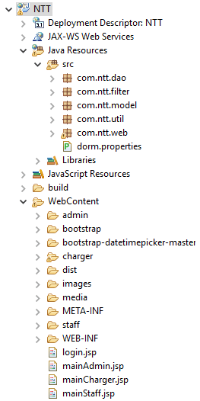
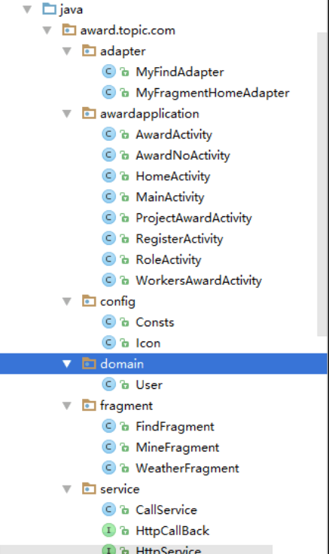
←电脑端程序结构
安卓端程序结构→

Slide 18
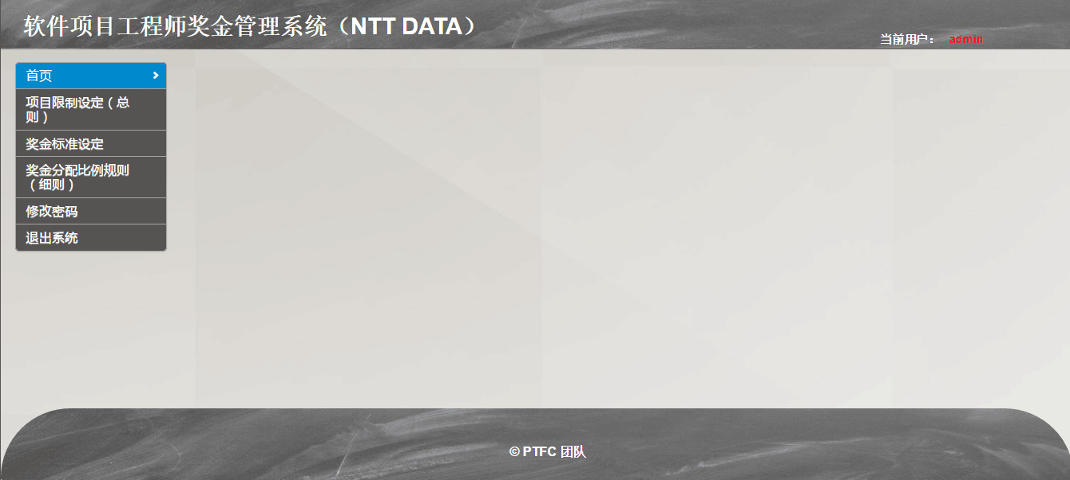
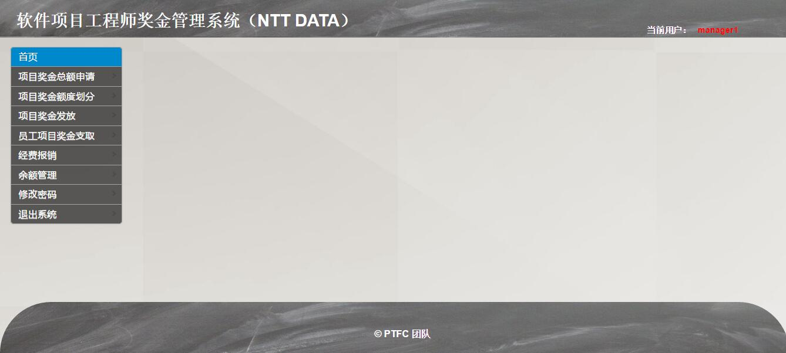

电脑端用户界面设计

Slide 19
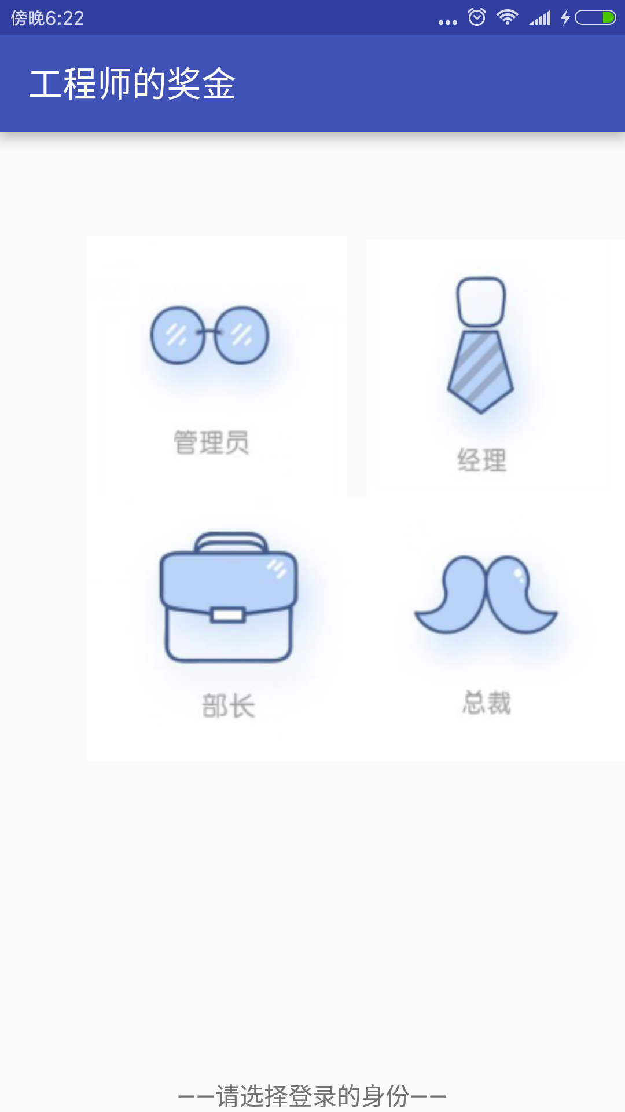
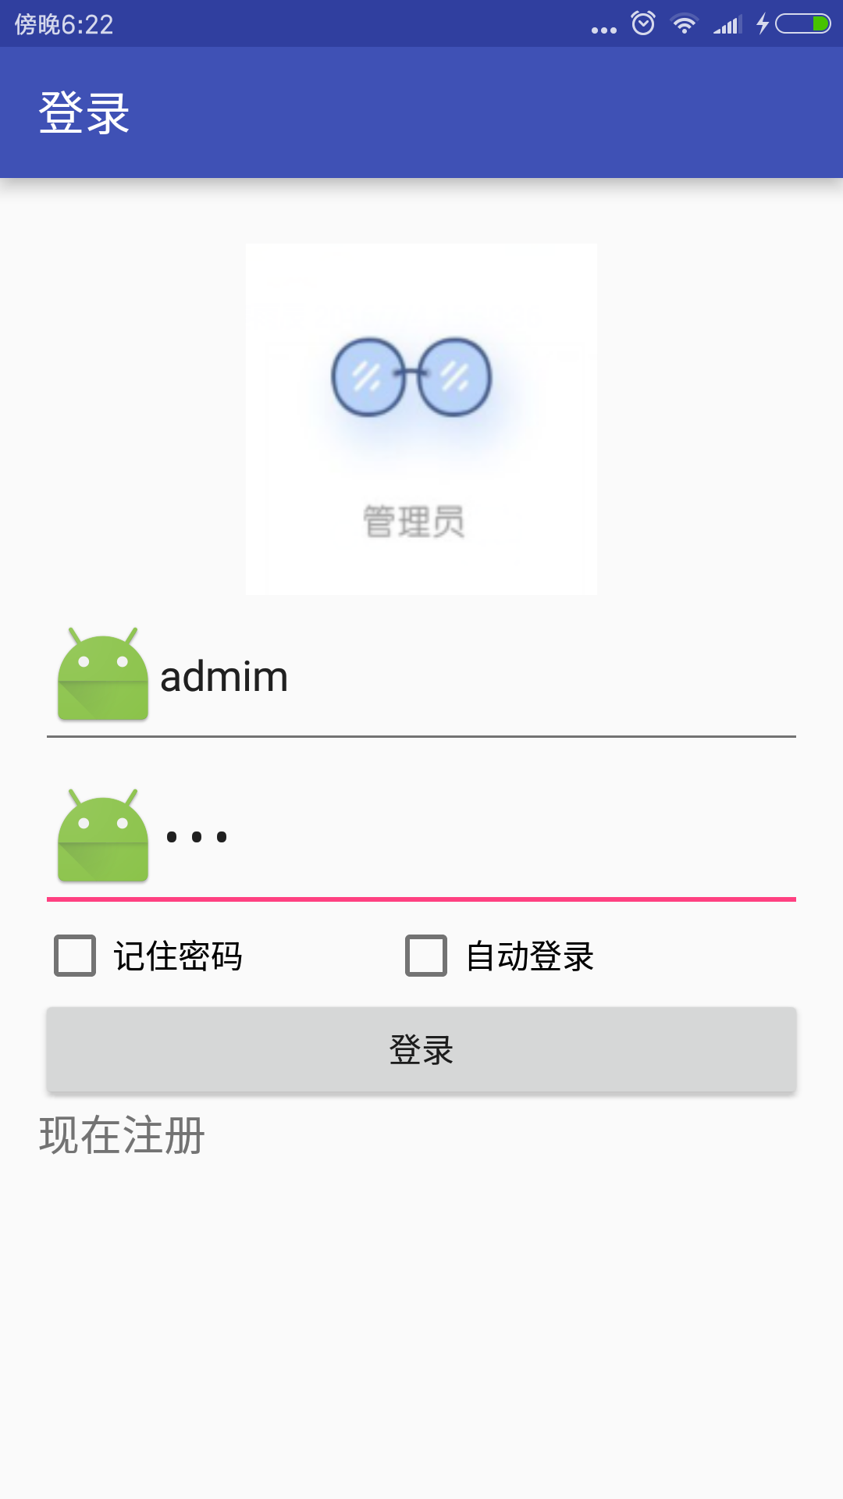
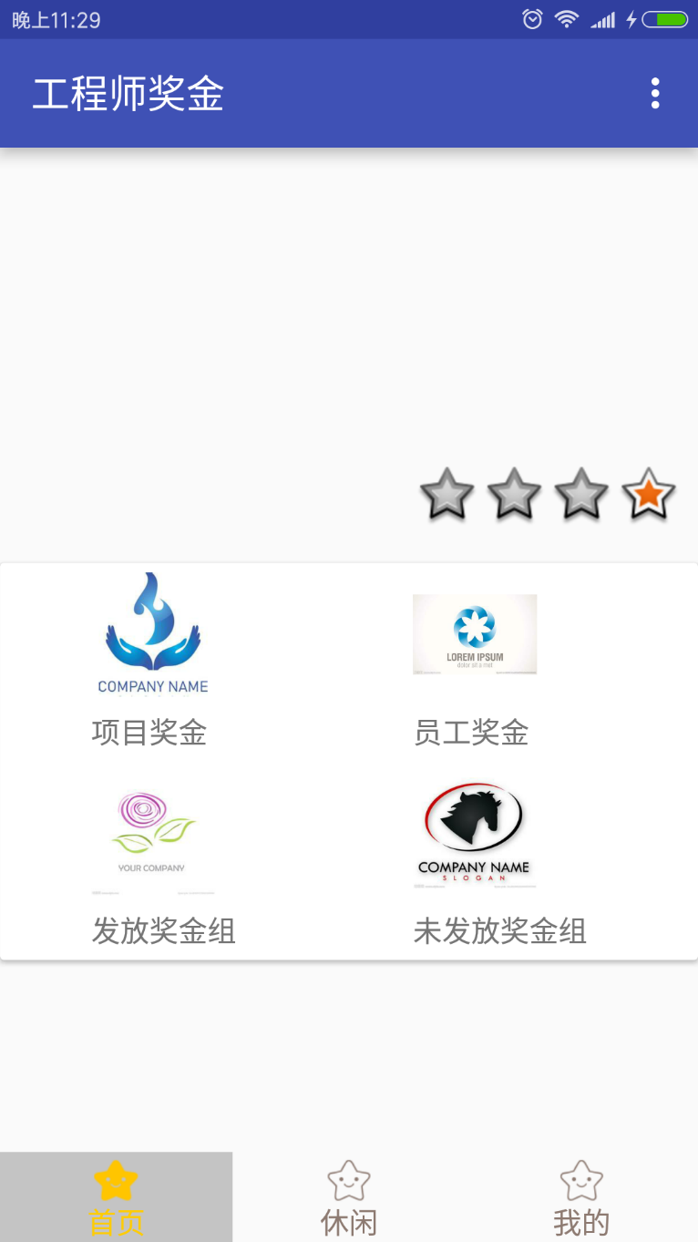
安卓端用户界面设计

Slide 20
谢谢观看
欢迎评委老师批评指正

